Slide 1

Informationen zur
Praktikumsstruktur NEU – 6 Semester
Bachelor
Curriculumsversion 2025 - PH Salzburg – September 2025
Notes:
Masterinfo folgt gesondert

Slide 2
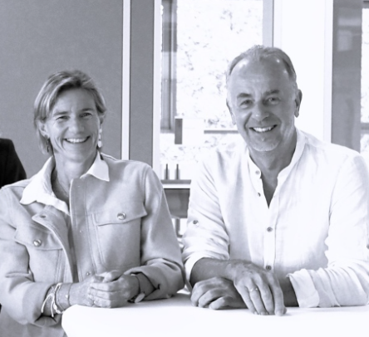
ZPPS PRIMARSTUFE
Heike Niederreiter & Wolfgang Sturm
Mails bitte an:
schulpraxis@phsalzburg.at
(weil wir darauf beide Zugriff haben:0)
Agenda
Allgemeine Infos - Praktika in der Bachelorausbildung (Master folgt)
Praktika im Detail
LV im Überblick
Einladung zum Tag der Geometrie
Natürlich übermitteln wir Ihnen/euch diese PPT im Anschluss. In weiterer Folge wird sie auf der Homepage unter ZPPS zugänglich sein.
Notes:
Mail weil wir es dann beide bearbeiten können!
Fragen gleich und auch später!

Slide 3
Generelle Informationen rund um die Pädagogisch Praktischen Studien im BACHELOR:
Was gibt es bald gar nicht mehr (Curriculum Vers 19 und 24):
Blockpraktikum im 7.Sem - letzter Durchgang im WS 27!
Was ist (immer noch) sehr wichtig:
Semestermitte/Praktikumsmittebesprechung – bitte bei drohendem „ohne Erfolg bestanden“ unbedingt Aktennotiz bzw. Formular verwenden und Studierende unterschreiben lassen! Kontakt mit ZPPS aufnehmen. Danke :0)
Zeitliche individuelle Regelungen zw. PLP & Studierenden möglich – bitte immer auch Info ans ZPPS
Bitte Raum für Vorschläge der Studierenden lassen/Schwerpunkte berücksichtigen
Es geht darum die Entwicklung zu unterstützen – > Minimalanforderung festgesetzt. Nach oben hin offen, wenn Studierende dem gewachsen sind. Sequenz/Einheit = KEINE ganze Stunde! Auch kreative Ansätze willkommen: z.B. Möglichkeiten Tausch der Klassen, um UE zu wiederholen
Viele Dienstverträge (DV) – bitte auch mit kurzfristigen Änderungen/Absagen rechnen
100% Anwesenheit – Fehlzeitenregelungsvorschlag seitens der PH - ausgeweitete Regelungen nach Absprache zw. PLP & Studierenden möglich (Achtung: u.U. keine Abgeltung)
Extra Hinweise:
Gutachten neu – bitte keine alten Formulare mehr verwenden. Mitgeschickt bzw. zukünftig auf der Homepage abrufbar.
Anwesenheit im Tagespraktikum (TP) 4. und 5. Sem: 3 UE statt 2 UE – Studierendenressource im Unterreicht bitte nutzen!
Ab 5. Semester: Schwerpunkt (SWP), der im Masterstudium fortgesetzt wird ▪ Inklusive Pädagogik mit Fokus Behinderung (IP) ▪ MINT▪ Deutsch als Zweitsprache und Sprachliche Bildung (SpBi) (▪ REL in Kooperation mit KPH Edith Stein)
6.Sem: Intensiv-Praxiswochen laut Vorgaben des Ministeriums
Verhaltensvereinbarung mit Studierenden (ohne Anspruch auf Vollständigkeit;) ist von allen Studierenden an der PH zu unterschreiben; Original im ZPPS abzugeben; Kopie in der Praxismappe abzulegen. Eigene Schul-Vereinbarung kann ebenfalls vorgelegt werden.

Slide 4
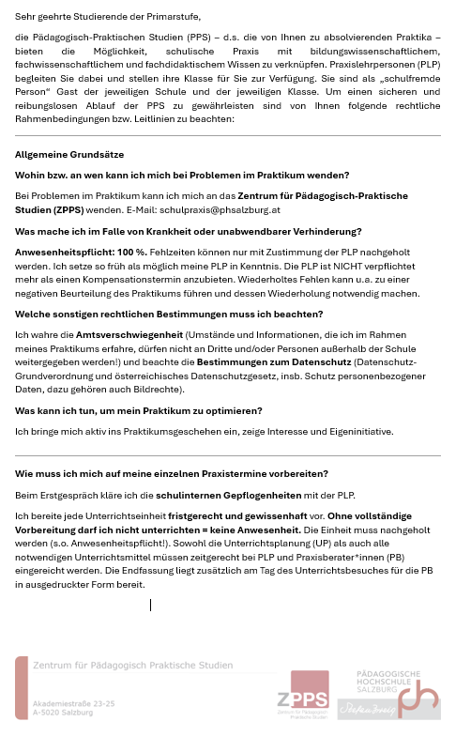
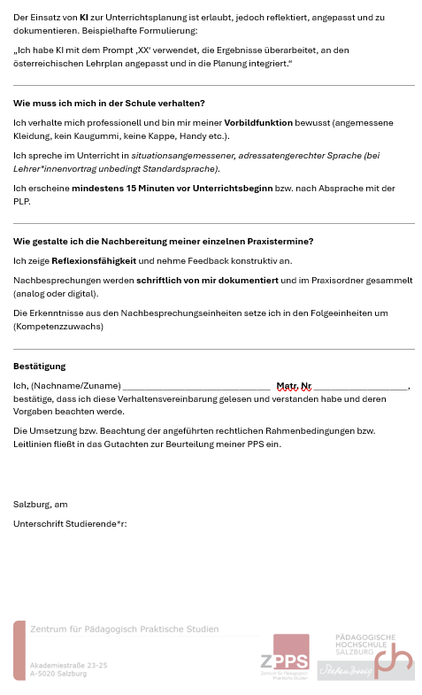

Slide 5
BACHELOR Praxisstruktur NEU zur Orientierung -> konkrete Daten immer erst mit laufendem Studienjahr verfügbar!
Sem | Okt | Nov | Dez | Jän | Feb | März | Apr | Mai | Juni | CurrVers
1 |  | PB1:15EIPP 1 Woche gegen Ende Nov |  | PB1:15EPST „EX¹-Woche“ EX 1 Tag gegen Mitte Jänner |  |  |  |  |  | Vers 25 BEREITS NEU seit WiSe 24_25
2 |  |  |  |  |  |  |  | LV PB2:16UPL1 TGP² Praxistag Dienstag 1x wöchentlich – 7x |  | Vers 25 BEREITS NEU seit SoSe 25
3 | 2 VN³ SRL⁴ zur Vorbereitung | LV PB3:15 UPL 2 Wochen Ende Nov-Anfang Dez-Fokus SINN-Fächer |  | 3UE⁵ und 2NB⁶ SRL |  |  |  |  |  | Vers 25 ab WiSe 25-26
4 |  |  |  |  |  | TP ^{7:} LV PB4:16 ILEP Inklusive Lernwelten LV PB4:16 ILEU Inklusive Lernwelten Begleit-LV (NEU!) Praxistag Mittwoch mit Praxisberatung 1x wöchentlich – 12x - Fokus D & SU |  |  |  | Vers 25 ab SoSe 26
5 | TP: PB5:16 PKKL Klassenführung PB5:16 UEKL Klassenführung Begleit-LV (UE) (NEU!) Praxistag Mittwoch mit Praxisberatung 1x wöchentlich – 12x - Fokus M & SU |  |  |  |  |  |  |  |  | Noch Vers 24 Vers 25 ab WiSe 26_27
6 |  |  |  |  |  | PB6:16 PRAU Adaptive Unterrichtsgestaltung PB6:16 ADQM Adaptive Unterrichtsg. u. schulisches Qualitätsmanagement Begleit-LV 4 Intensivpraxiswochen – bislang nur Minimalkriterien vom Ministerium fixiert |  |  |  | Aktuell noch Vers 24 Vers 25 ab SoSe 27
------- LV PB1:1LLWER Lehrer*in werden ------
---LV PB2:16BUP1 Unterricht planen und umsetzen 1 (UE) --- Begleit-LV
---LV PB3:15 UPUE Unterricht planen und umsetzen 2 (Begleit-LV/UE) ---
SINN – Fächer= KuG, TuD, BSp, E, ME: Small, Important, Needed, Neccessary,
1= Exkursion; 2= Teilgeblocktes Praktikum; 3= Vor- & Nachbesprechung; 4 = Selbstreguliert; 5=Unterrichtseinheiten; 6 = Nachbesprechung; 7= Tagespraktikum
Stand: Juli 25; Änderungen möglich!
Notes:
Insider: SINN = super, interessant, nicht negieren!!
6.Sem noch in Begutachtung

Slide 6
1.Semester - Beobachtungspraktikum
PB1:15 EIPP Einstiegspraktikum (PPS) (STEOP) – PK
Drei Studierende werden durch das ZPPS einer Praxisklasse zugeteilt. Der zugewiesene Praxisplatz bleibt automatisch für das 2. Semester aufrecht! (Praxistag im 2. Sem => DIENSTAG im Stundenplan bitte mit bedenken).
18 Unterrichtseinheiten (UE) innerhalb der Novemberwoche
plus 8 Vor- und Nachbesprechungsstunden (VN)
100% Anwesenheit
Keine „Anfangskonferenz“
Hospitation mit Beobachtungsaufträgen aus der LV Lehrer*in werden
ein „kleiner“ Lehrauftritt pro Studierende ist verpflichtend
Besuchsbestätigung
Das Einstiegspraktikum dient vorwiegend der Unterrichtshospitation (Beobachtungspraktikum). In diesem Rahmen werden aufgestellte Forschungsfragen beantwortet und ein erster „kleiner“ Unterrichtsauftritt findet verpflichtend statt (= Minimalanforderung).
Begleitet durch LV PB1:1LLWER Lehrer*in werden
Regelung Fehlzeitenkompensation: 1 Termin muss bitte ermöglicht werden (mehr ist möglich, ohne zusätzliche Abgeltung). Empfehlung: Termin ans Ende des Praktikums setzen, damit im Fall auch mehrere Studierende daran teilnehmen können. Im Fall von vermehrter Fehlzeit muss das Praktikum wiederholt werden. Bitte Besuchsbestätigung in dem Fall NICHT ausfüllen.
Besuchsbestätigung bitte mit Schulstempel und Unterschrift versehen - ist dann von den Studierenden im Original im ZPPS abzugeben
Abgeltungsregelung: DR ALT 8 MDL. Für DR ALT und PD: keine Zulage
Notes:
Heuer: 3. – 7.11. 25
Inhalt Lehrerin werden –
Es wird bestätigt, dass das Praktikum PB 1:16 EIPP im Ausmaß von 18 UE á 50min (vorzugsweise an 5 Tagen – aber auch 4 Tage sind möglich) plus 8 EH Vor- und Nachbesprechung (VN) zur Gänze absolviert wurde

Slide 7
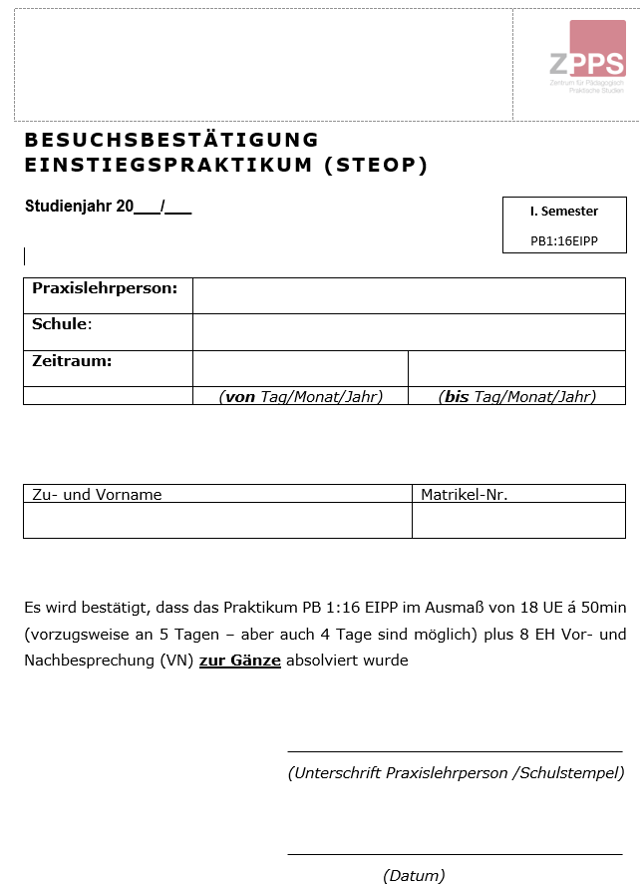

Slide 8
1.Semester – „Exkursionswoche“ – DANKE nochmals an unsere Exkursionsschulen!
PB1:15 EPST Einstiegspraktikum Begleitung
Dieses Praktikum betrifft die PLP im Regelfall nicht!
Falls Ihre Schule aber daran interessiert ist, Studierenden am EXKURSIONSTAG zu empfangen und Einblick zu gewähren, freuen wir uns über Ihre Anfrage!
Im Rahmen einer Woche (Di – Fr) im Jänner besuchen die Studierenden
Workshops/eine Podiumsdiskussion/
einen SCHULE (EXKURSIONSTAG ist Donnerstag) /Präsentationen
rund um das Thema Lehr- Lernkonzepte an Volksschulen
Exkursionstag in Schulen mit spannenden Lehr-Lernkonzepten
z.B: im Studienjahr 25_16: Do, 15.1.2026
Notes:
GRAU weil es die PLP nicht wirklich betrifft!

Slide 9
2.Semester – Teilgeblocktes Praktikum (TGP)
LV PB2:16UPL1 Unterricht planen und umsetzen 1 (PR) Praxis & LV PB2:16BUP1 Unterricht planen und umsetzen 1 (UE) Begleit-LV
Bis zu 3 Studierende laut Zuteilung aus dem 1.Sem. Änderungen jedoch auf Grund versch. Gegebenheiten möglich!
40 UE über die Monate März – Juni, aufgeteilt in:
1 Vorbesprechungstermin (2 UE VN/im März/SRL*)
1 Hospitationstermin (2 UE/ im April/ SRL) plus 1 UE Nachbesprechung (auch online möglich oder im Zuge des ersten Mai-Termins)
7 x 3 UE-Hospitation bzw. Unterricht plus 7x 2 UE (VN); immer dienstags in den Monaten Mai und Juni nach Vorgabe der PH
100% Anwesenheit
Keine Anfangskonferenz – schriftliches Infoschreiben für die PLP vom ZPPS
Feedbackbogen zum Ankreuzen & Praxisprotokoll (füllen die Studierenden aus)
Das TGP dient vorwiegend der Erprobung erster UE, in denen die Erkenntnisse aus der Theorie in der Praxis umgesetzt werden. Es soll eine WIN-WIN Situation für alle Beteiligten entstehen. D.h. die Studierenden unterstützen von Beginn an die PLP im Unterricht in Sequenzen, im Team mit der PLP, bei (Klein)Gruppenarbeiten, mit einzelnen SuS, …
Planungen für die Sequenzen müssen vorliegen. Minimalanforderung: Jeder Studierende hat an allen 7 Terminen eine unterrichtliche Aufgabe in wachsendem Ausmaß zu erfüllen. Ziel: Gegen Praktikumsende wären länge Sequenzen (bis hin zu 1 UE) anzustreben.
Begleitet durch: Lehren und Lernen 1 (VO & Übung)/Ringvorlesung aus den Didaktiken/Praxisvorbereitung und -begleitung konkret/Praxisreflexion
Regelung Fehlzeitenkompensation: 1 Termin muss bitte ermöglicht werden (mehr ist möglich ohne zusätzliche Abgeltung). Empfehlung: T ans Ende des Praktikums setzen, damit im Fall auch mehrere Studierende daran teilnehmen können. Im Fall vermehrter Fehlzeit muss das Praktikum wiederholt werden. Im Fall - bitte mit „ohne Erfolg teilgenommen“ abschließen.
Feedbackbogen zum Ankreuzen mit Unterschrift und Schulstempel von den Studierenden im ZPPS im Original abzugeben
Abgeltungsregelung: DR ALT 17 MDL. Für DR ALT und PD: halbe Zulage
Notes:
Heuer: 5/12/19.5 und 2/9/16/23.

Slide 10
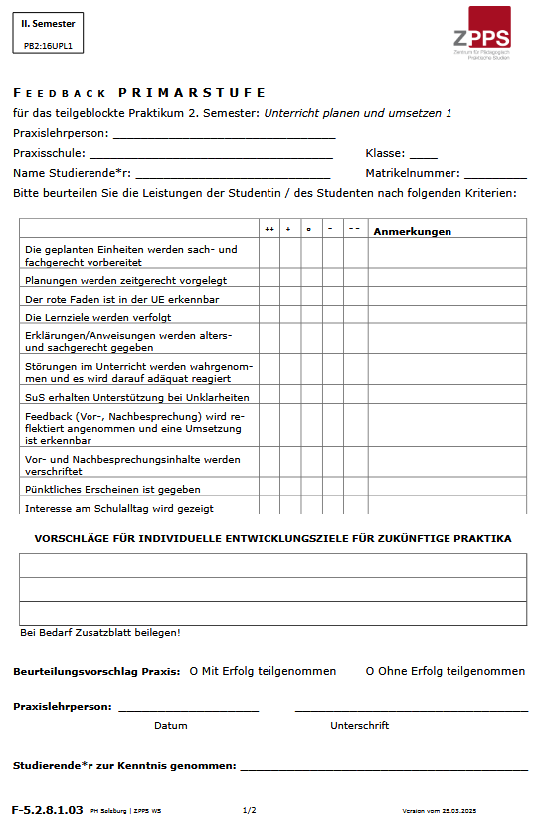
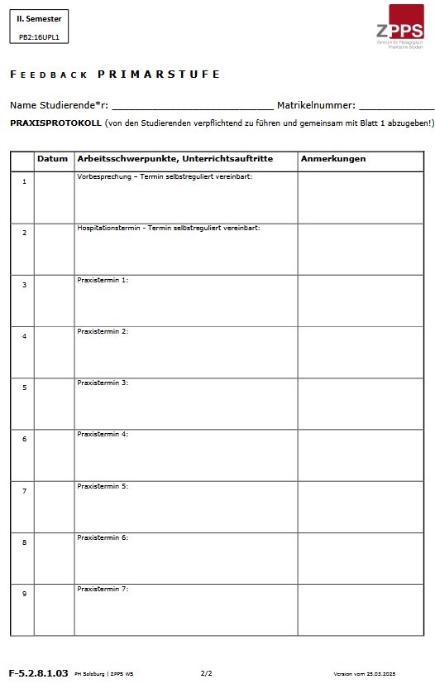

Slide 11
3. Semester – Teilgeblocktes Praktikum (TGP)
LV PB3:15 UPL Unterricht planen und umsetzen 2 (Praxis) und LV PB3:15 UPUE Unterricht planen und umsetzen 2 (Begleit-LV/UE)
Auswahlliste wird generiert – 1-2 Studierende teilen sich selbst zu. Andere Bundesländer möglich.
45 UE über die Monate Oktober – Jänner
ein Vorbesprechungstermin mit 2 Vorbesprechungsstunden im Oktober/selbstreguliert (SRL)
2 Praxiswochen mit 24 UE Ende November bis Anfang Dezember laut Kalender der PH plus 14 VN
1 Praxistermin im Jänner mit 3 UE und 2 Nachbesprechungsstunden (SRL)
Keine Anfangskonferenz – schriftliches Infoschreiben für die PLP vom ZPPS
100% Anwesenheit
Schwerpunkte:
Gestaltung von Lernprozessen, vorwiegend aus den „SINN-Fächern“ (KuG; WT, MUS, BSP, E ).
Studierende planen UE unter Berücksichtigung der Heterogenität der Lerngruppe(n).
Die kommunikative Kompetenz soll weiterentwickelt werden.
Reflexion der UE/der Planung nach dem Reflexionsmodell der PH Salzburg.
Medienpädagogische und -didaktische Kompetenzen werden in der Planung von Unterricht angewandt. KI und Unterrichtsplanung!
Begleitet durch: Unterricht planen und umsetze 2 (LV-Training; Input aus den SINN-Fächern=Didaktiken; KI und Unterrichtsplanung)
Reflektierte Planungen für die Sequenzen müssen vorliegen.
Minimalanforderung: Jede*r Studierende hält ab Tag 2 eine geplante Sequenz/Einheit in wachsendem Ausmaß mit dem Ziel* gegen Praktikumsende eine ganze UE zu planen und durchzuführen (*Ergänzung 26.9.25)
Regelung Fehlzeitenkompensation: 1 Zusatz-Termin muss bitte ermöglicht werden (mehr ist möglich ohne zusätzliche Abgeltung). Empfehlung: T ans Ende des Praktikums setzen, damit im Fall auch mehrere Studierende daran teilnehmen können. Im Fall vermehrter Fehlzeit muss das Praktikum wiederholt werden.
Dann bitte mit „ohne Erfolg teilgenommen“ abschließen.
Gutachten mit Kompetenzniveaus zum Ankreuzen; Unterschrift und Schulstempel; ist von den St. im Original im ZPPS abzugeben
Abgeltungsregelung: DR ALT 18 MDL. Für DR ALT und PD: halbe Zulage; Für OÖ max. 18 HT und 18 MDL
Notes:
Die HV findet am
FALSCH!!!!!! 21.Okt. 2025 um 15:00 Uhr per ZOOM statt.
https://zoom.us/j/91246851350?pwd=4QfD9Ec6FZEwCaOqasQpe8DBPfY6PJ.1
Heuer
25.11 – 5.12.25
SINN – Fächer= KuG, TuD, BSp, E, ME: Small, Important, Needed, Neccessary,
KI!

Slide 12
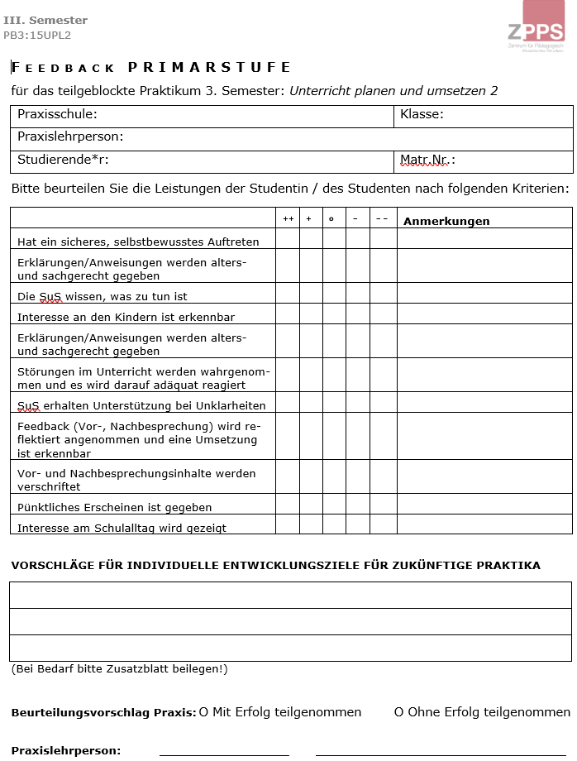
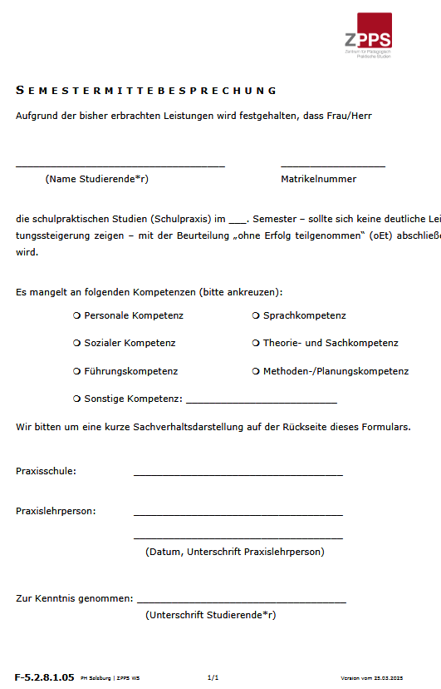

Slide 13
4.Semester – Tagespraktikum (TP)
LV PB4:16 ILEP Inklusive Lernwelten (PR) Tagespraktikum und LV PB4:16 ILEU Inklusive Lernwelten Begleit-LV (NEU!)
2 Studierende werden zugeteilt
60 UE über die Monate März – Juni, aufgeteilt in:
Für PLP freiwillig: Eröffnungskonferenz im vorangehenden WS per Teams (2 VN im DR Alt)
12 Praxistermine von Anfang März bis Ende Juni (mittwochs) mit je 3 UE (NEU!) und 11x 2 Vor- Nachbesprechungsstunden.
Studierendenressource im Unterreicht bitte nutzen!
Praxisberatung (PB) kommt im Regelfall zu 2 UE. Vorzugsweise zu den Einheiten aus den Fokusfächern.
100% Anwesenheit
Begleitet durch: LV Inklusive Lernwelten
Das TP dient dazu, vertieft in das Unterrichtsgeschehen einzutauchen und zunehmend den Unterricht zu übernehmen. Vor- und Nachbesprechungsstunden (VN) werden fallweise von Praxisberater*innen (PB) über das gesamte Semester begleitet.
NEU: Begleit- LV rund um das Thema Inklusive Lernwelten; Praktikum mit Fokus auf die Fächer D & SU. (M & SU dann im Fokus des 5.Sem :0)
Minimalanforderung: Jede*r Studierende hat zumindest an 7 der 12 Praxistagen im Fokus-Bereich geplant und unterrichtet. Gegebene inklusive Notwendigkeiten spiegelt sich in fortschreitendem Maße in den Planungen und im Unterrichtsgeschehen wider.
Regelung Fehlzeitenkompensation: 1 Zusatz-Termin bzw. Stundenverlängerung muss bitte ermöglicht werden. Empfehlung: T ans Ende des Praktikums setzen, damit im Fall auch mehrere Studierende daran teilnehmen können. Im Fall vermehrter Fehlzeit muss das Praktikum wiederholt werden. Dann bitte mit „ohne Erfolg teilgenommen“ abschließen
Gutachten mit Kompetenzbereichen zum Ankreuzen; Unterschrift und Schulstempel; von den St. im Original im ZPPS abzugeben. In Erprobung!
Abgeltungsregelung im DR ALT: 22 MDL +max. 2 MDL für „Sonderfälle“ +2MDL für HV. /Für DR ALT und PD: halbe Zulage
Notes:
Warum nicht 12: (erster und letzter Termin mit 1 UE angesetzt).
Fehlzeiten – Mehr möglich wenn für euch OK aber ohne weitere Abgeltung
Theorien, Entwicklungsmodellen, Methoden und Konzepten inklusiver Pädagogik vertraut gemacht. Diese Erkenntnisse dienen als Grundlagen für die Planung und Durchführung von gemeinsamem Unterricht, und sollen dazu führen, dass die Heterogenität der Schulgemeinschaft als handlungsweisende Normalität anerkannt wird. Der Blick auf Kinder mit ihren unterschiedlichen Voraussetzungen und die Zusammenarbeit mit den Erziehungsberechtigten (Elternarbeit)

Slide 14
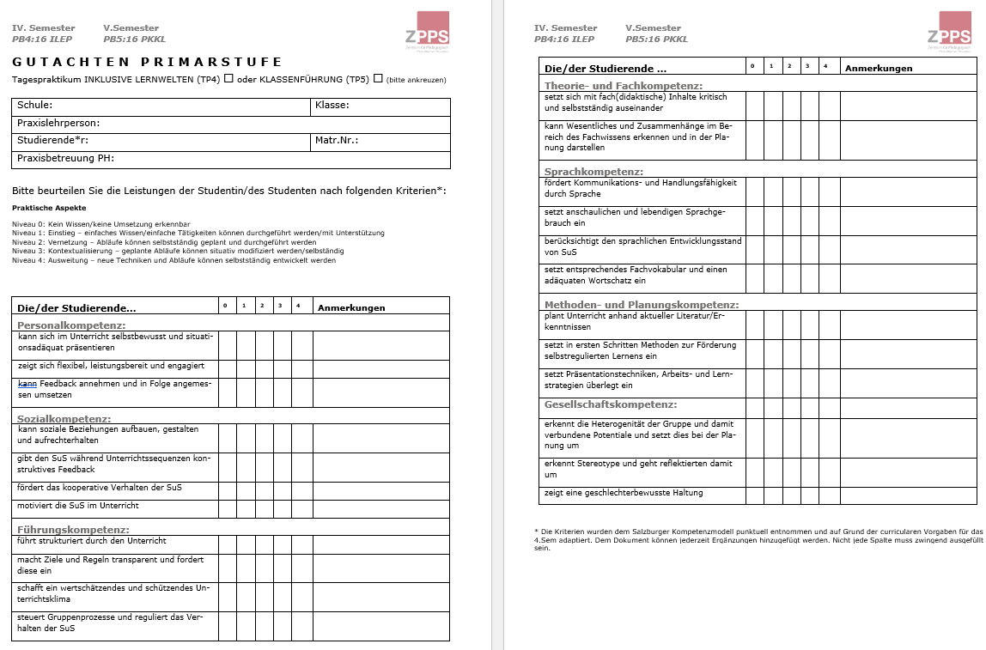

Slide 15
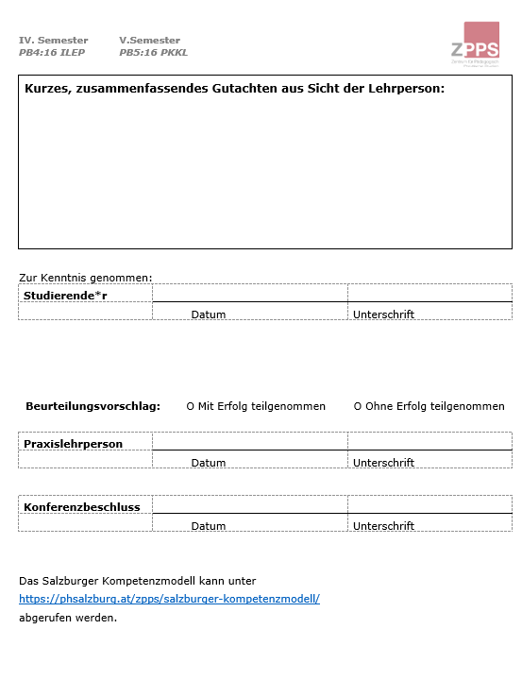

Slide 16
5.Semester – Tagespraktikum
PB5:16 PKKL Klassenführung (PK) Tagespraktikum und PB5:16 UEKL Klassenführung Begleit-LV (UE) (NEU!)
2 Studierende werden zugeteilt
60 UE über die Monate Oktober – Jänner, aufgeteilt in:
Für PLP freiwillig: Eröffnungskonferenz per Teams (2 VN im DR Alt)
12 Praxistermine von Anfang Oktober bis Ende Jänner (mittwochs) mit je 3 UE (NEU!) und 11x 2 Vor- Nachbesprechungsstunden. Studierendenressource im Unterreicht bitte nutzen!
Praxisberatung (PB) kommt im Regelfall zu 2 UE. Vorzugsweise zu den Einheiten aus den Fokusfächern.
100% Anwesenheit
Begleitet durch: Klassenführung
Das Tagespraktikum dient dazu vertieft in das Unterrichtsgeschehen einzutauchen und zunehmend den Unterricht zu übernehmen.
Vor- und Nachbesprechungsstunden werden fallweise von Praxisberater*innen (PB) über das gesamte Semester begleitet.
NEU: Begleit– LV rund um das Thema Klassenführung; Unterrichtsgestaltung mit Fokus auf die Fächer M & SU.
Minimalanforderung: Jeder Studierende hat zumindest 7 der 12 Einheiten im Fokus-Bereich geplant und durchgeführt. Klassenführungskompetenz spiegelt sich in fortschreitendem Maße im Unterrichtsgeschehen wider.
Regelung Fehlzeitenkompensation: 1 Zusatz-Termin bzw. Stundenverlängerung muss bitte ermöglicht werden. Empfehlung: T ans Ende des Praktikums setzen, damit im Fall auch mehrere Studierende daran teilnehmen können. Im Fall vermehrter Fehlzeit muss das Praktikum wiederholt werden. Dann bitte mit „ohne Erfolg teilgenommen“ abschließen
Gutachten mit Kompetenzbereichen zum Ankreuzen; Unterschrift und Schulstempel; ist von den St. im Original im ZPPS abzugeben. Wie für TP 4.
Abgeltungsregelung im DR ALT: 22 MDL +max. 2 MDL für „Sonderfälle“ +2MDL für HV. /Für DR ALT und PD: halbe Zulage

Slide 17
VORSCHAU: 6.Semester – Intensiv Praxiswochen (derzeit in Erarbeitung)
PB6:16 PRAU Adaptive Unterrichtsgestaltung (PK) Tagespraktikum und
PB6:16 ADQM Adaptive Unterrichtsgestaltung und schulisches Qualitätsmanagement Begleit-LV
Auswahlliste wird erstellt - 2 Studierende teilen sich selbst zu – andere Bundesländer möglich
Vom Ministerium bislang kommunizierte Mindestkriterien:
Dauer: 4 Wochen im Block
Umfang: mind. 11 Stunden/Woche Einsatz im Unterricht bzw. im Schüler*innenkontakt an der Schule
(ergibt mit Vor- und Nachbereitung 22 Stunden)
Workload von mind. 5 ECTS-Anrechnungspunkten gemeinsam mit Begleit-LV und weiteren Arbeitsaufträgen (z.B. Praxisportfolio)
Begleitet durch: Adaptive Unterrichtsgestaltung und schulisches Qualitätsmanagement
Diese Praxiswochen haben zum Ziel, dass die Studierenden eine speziell ausgewiesene länger dauernde, durchgängige Praxisphase an einem Schulstandort verbringen, die ihnen ein besonders intensives und aktives Erleben des Schulalltags ermöglicht.
Gutachten mit Schwerpunktstunden - in Erarbeitung
Abgeltungsregelung - noch keine Information seitens des Ministeriums
Notes:
Schwerpunkt muss eingearbeitet und ausgewiesen werden
Rel-SWP: Die Praxis-EC, welche im Kontext des Schwerpunktes absolviert werden, müssen an der KPH absolviert und in den EC, welche angerechnet werden, enthalten sein.
Regelung Fehlzeitenkompensation:?

Slide 18
AUSBLICK
Auslaufend: 7.Semester – Teilgeblocktes Praktikum (letztes Mal im SoSe 27)
Master 1-4 (ab Studienjahr 27_28): Praktikumsstruktur wird gerade überarbeitet.
Gesetzliche Regelung zur Abgeltung hat sich bislang nicht geändert
„Praxiskaffee“ geplant für November – Zeit für persönliche Gespräche/Fragen/Anregungen

Slide 19
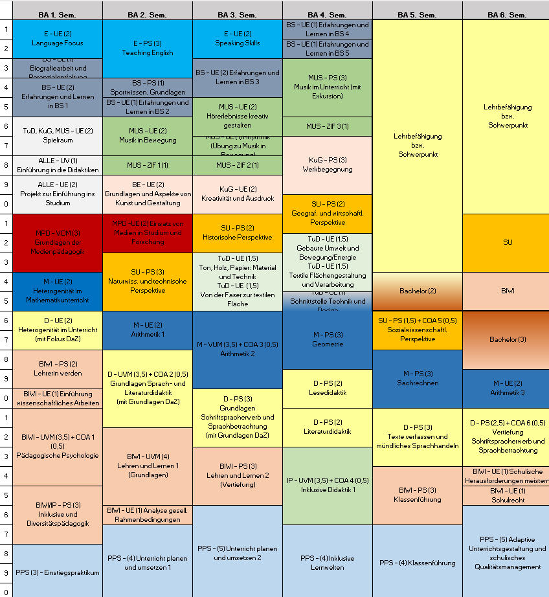
Einblick: LV – Bachelor Übersicht bei Interesse /Folie 1 von 2
Achtung: Studierende können nach diesem Plan vorgehen – müssen aber nicht. D.h. es können LV u.U. auch in anderer Reihenfolge belegt werden

Slide 20
Einblick: LV – Bachelor Übersicht bei Interesse (Folie 2 von 2)

Slide 21

SAVE THE DATE
vorläufiger Zeitplan – Stand 1.9.25
Mi, 1.7.2026 von 8:00 – ca. 12:30
Workshops der Studierenden Primarstufe mit VS-Kindern (PVS bzw. PH Salzburg)
14:00 – 17:00
Fortbildung
Ev. Vortrag, Wanderworkshop, Museumsrundgang (Austausch mit Studierenden und Lehrpersonen)
Notes:
betreffenden PLP Termin am VM reservieren, weil sie zum Tag der Geometrie mit ihren Klassen eingeladen werden. Voraussichtlich findet am NM dann eine Folge-Fortbildung für die PLP statt; auch der wäre für sie zu reservieren. Nähere Infos kriegen sie dann in einem gesonderten Mail.

Slide 22
Herzlichen ♥ Dank für die bisherige Bereitschaft unsere Studierenden zu begleiten!
Wir freuen uns auf die weitere Zusammenarbeit unter den neuen Rahmenbedingungen!

